Slide 1


DeekSeek-V3 Technical Report
CIDA Lab.
전자전기컴퓨터공학부
2022440119 전형준
2025.02.19

Slide 2
Multi-head Latent Attention (MLA)
DeepSeekMoE architectures
Auxiliary-loss-free strategy
Multi-token prediction
Table of Contents

Slide 3
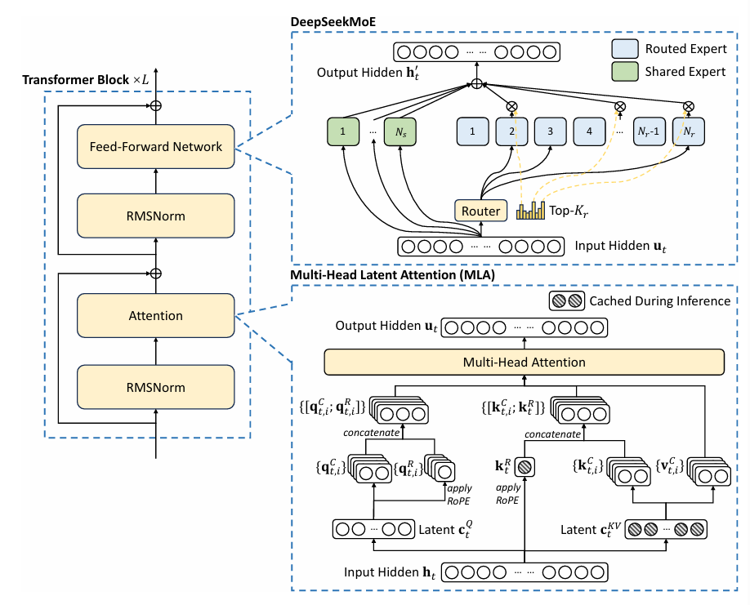
Multi-head Latent Attention (MLA)
Notes:
먼저 이 논문에서 다루고자 하는 궁극적인 목표는 program code의 Fault Localization입니다.
Fault Localization는 논리적 오류가 포함된 코드가 있을 때, 해당 코드의 어느 부분에서
오류가 존재하는 것인지를 찾는 task를 의미합니다.
Fault Localization의 범위는 다양한데, 이 논문에서는 line 단위로 Fault localization을 찾는 것을 목적으로 합니다.
아래 코드를 살펴보시면, str 문자열의 길이를 반환하는 metho가 호출되지만, 해당 str이 NullText라면, 의도하지 않은
결과가 발생할 수 있기 때문에, 해당 지점을 의심할 수 있습니다. 이런 task가 fault localization이라고 보면 됩니다.

Slide 4
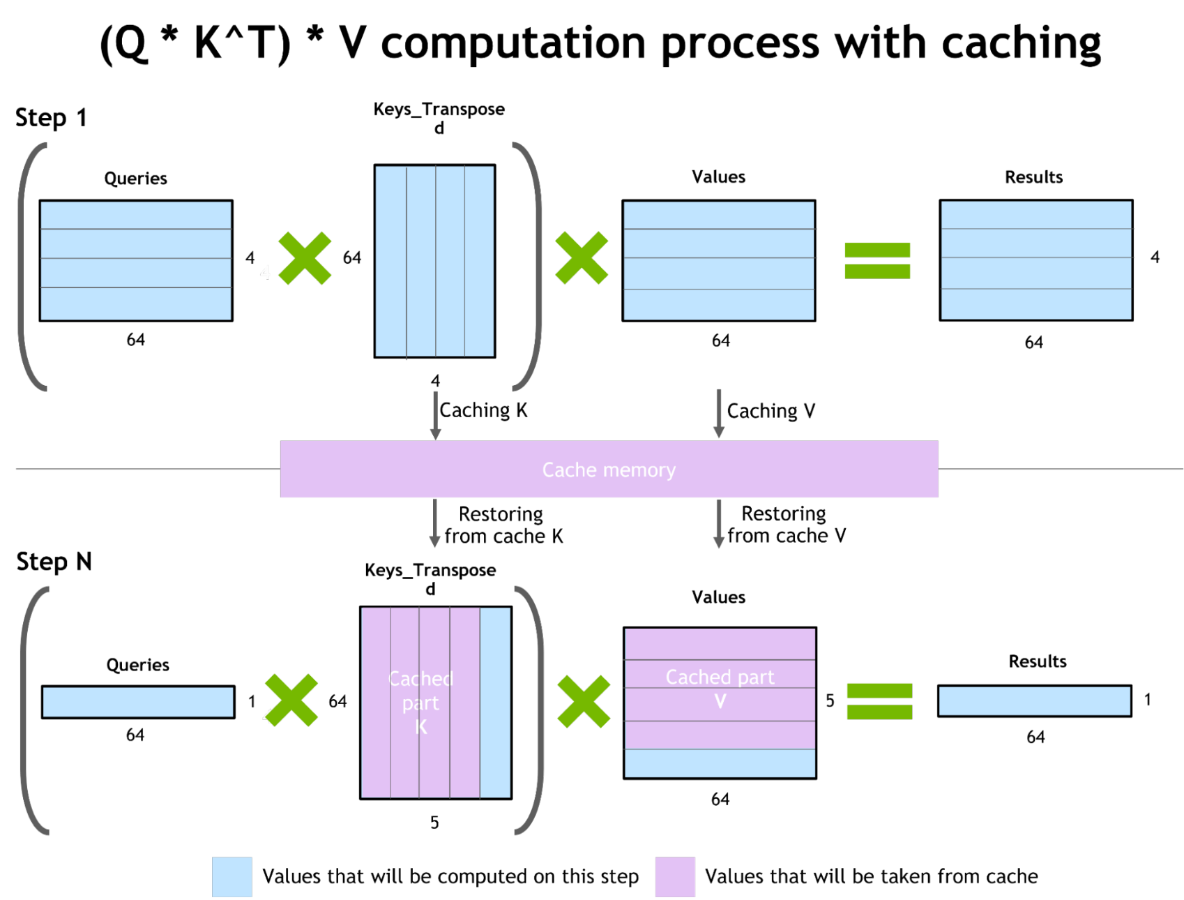
Multi-head Latent Attention (MLA)
https://developer.nvidia.com/blog/accelerated-inference-for-large-transformer-models-using-nvidia-fastertransformer-and-nvidia-triton-inference-server/
Notes:
기본 멀티 헤드 연산을 살펴보면, 디코더에서 답변을 생성할 때, Query 벡터는 마지막 출력 토큰의 임베딩 벡터가 사용되고,
추론이 진행됨에 따라서 K 벡터와 V 벡터는 이전 토큰들에 대한 정보를 가지기 때문에 불필요한 연산을 방지하기 위해서
Key와 value값을 cache해서 사용하는 구조를 가집니다.
KV 캐시의 크기를 줄이는 과정을 통해서 궁극적으로 추론 비용을 줄이고자 하는 것이 MLA의 목표입니다.

Slide 5
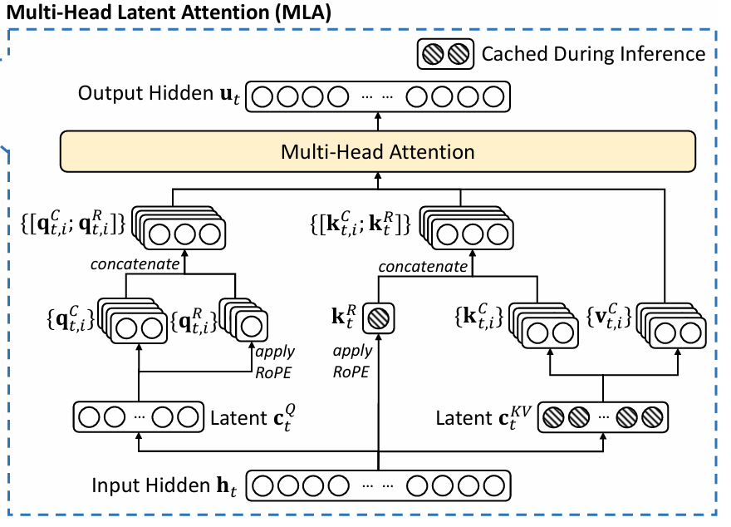
https://developer.nvidia.com/blog/accelerated-inference-for-large-transformer-models-using-nvidia-fastertransformer-and-nvidia-triton-inference-server/
Notes:
Multi Head latent attentio에서 핵심적인 아이디어는 저장하는 Key와 Value값을 원본 그대로 저장하는 것이 아니라
압축된 형태로 저장하고, 필요할 때마다 복원해서 사용하는 과정으로 진행하는 것입니다.
아래 그림에서 하나의 hidden vector input이 들어왔을 때, 쿼리와 Key value를 만드는 2가지 잠재 벡터를 사용합니다
먼저 CKV 벡터는 key와 value를 복원하는 데에 사용되고, cQ 벡터는 쿼리를 생성하는 데에 사용됩니다.
위 그림에서 확인할 수 있는 점은, 전체 K나 V값을 저장하는 것이 아니라 잠재변수와 KR값만을 저장한다는 것입니다.

Slide 6
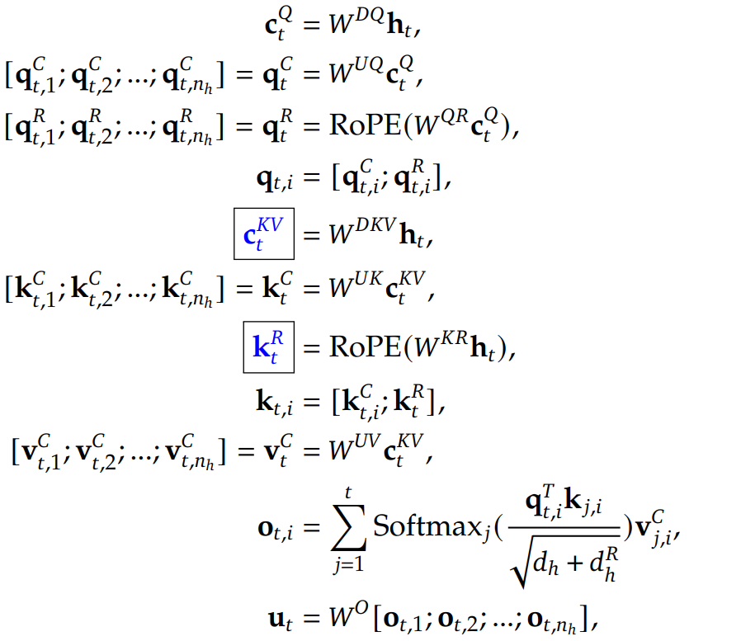
Multi-head Latent Attention (MLA)
d = embedding dimension
n_h = number of attention heads
d_h = dimension per head
CKV = compressed latent vector for key, values
d_c = KV compression dimension
WDKV = down projection matrix
WUK, WUV = up projection matrix
Notes:
먼저 hidden vector ht가 입력된다면, cKV라는 matri를 생성하게 됩니다.
이 matrix는 K와 V값이 downprojection된 matrix인데, up-projection matrix를 곱해준다면 다시 Key와 Value를 복원할 수 있게 됩니다.
압축과 복원 이후의 과정을 진행하면, 성능이 동일하게 느껴질 수 있지만, 실제로 연산을 진행할 때는 matri들이 흡수되기 때문에 직접 Key와 Value를 복원하지 않고 사용이 가능합니다.

Slide 7
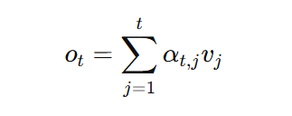
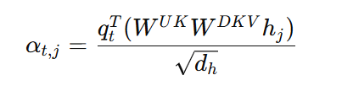

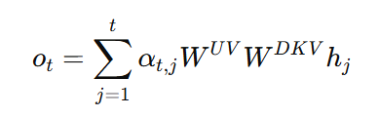

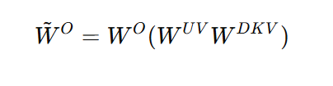
Multi-head Latent Attention (MLA)
Notes:
위 수식을 통해서 더 확실하게 이해할 수 있습니다.
따라서 압축된 정보만을 저장하는 방식으로 KV Caching을 줄일 수 있습니다.

Slide 8
Notes:
다만, 위 수식에서 R 벡터를 저장하고 있는데, 이는 위치 정보를 저장하기 위한 과정입니다.
Positional embedding은 시퀀스 내에서 토큰의 순서 정보를 담아주는 방법인데, 다른 방법론들은
벡터에 값을 더해주는 방식을 사용하는데, RoPE 방법은 벡터의 화전 변환을 통해서 position embedding을 진행하게 됩니다.

Slide 9
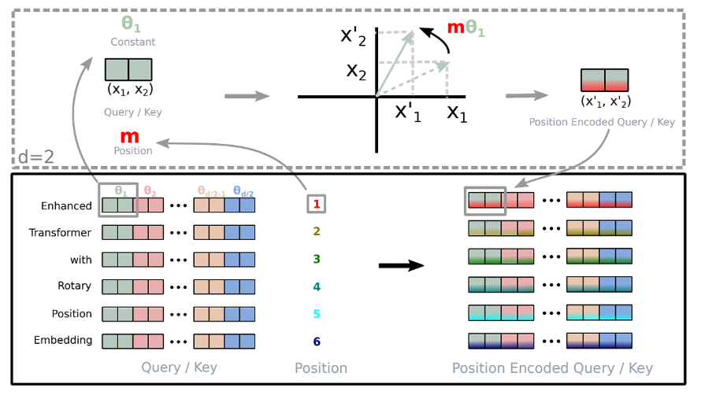
Multi-head Latent Attention (MLA)
Notes:
RoPE 방법은 위치 정보를 벡터 내에 저장히기 위한 방식인데,
벡터의 원소들을 2개씩 쌍으로 묶어서 각 벡터 값을 position에 맞게 회전 변환을 하는 것을 의미합니다.
위 방법을 사용하면 위치 정보 뿐만 아니라, 단어 간의 임베딩 공간 상의 거리까지 유지되는 효과가 있습니다.

Slide 10
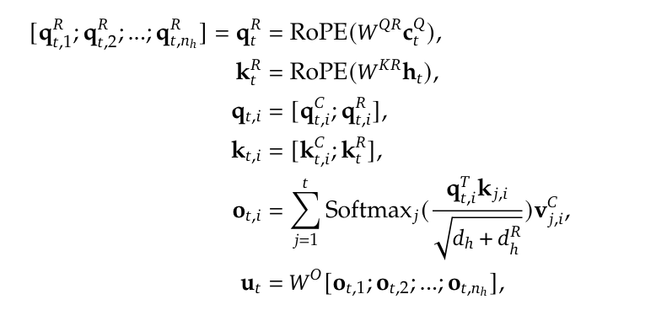
Multi-head Latent Attention (MLA)
As a result, we must recompute the keys for all the prefix
tokens during inference, which will significantly hinder the inference efficiency
Notes:
하지만, MLA 방식에서는 압축된 벡터로부터 복원하는 과정을 거쳐
Key값을 얻어야 정상적으로 위치를 파악할 수 있다는 문제점이 있습니다.
따라서 기본 ht 벡터로부터 위치 정보 저장을 위한 KR을 새롭게 만들어 앞서 생성한 정보와 concat하여 사용하게 됩니다.

Slide 11
Notes:
따라서 low dimension으로 compressed된 값은 RoPE가 적용될 수 없기 때문에, 새롭게KR과 QR을 통해 위치 정보를 저장합니다.
이때, KV 캐시에 추가적으로 KR을 저장해야하는 비용이 발생하지만, MLA의 주 효과가 더 크기 때문에 이런 방식을 사용하게 됩니다.
추가적으로 query 값에 대해서도 활성화 메모리를 줄이기 위해서 query에 대해서도 low rank 압축을 진행한다고 하는데, 이 부분은 자세히 확인해보지 못했습니다.

Slide 12
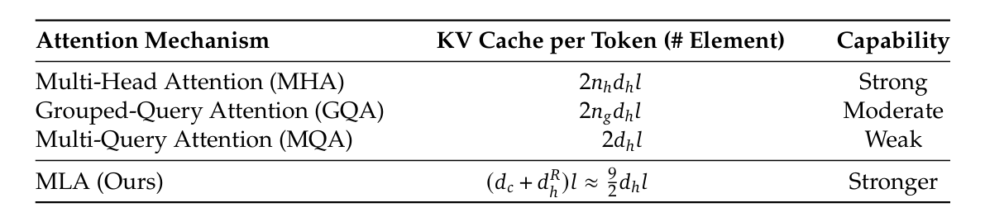
Notes:
위 결과를 통해서 기존의 Attention 방법론들보다 더 적은 Token Cache를 사용하고, MQA에 대해서는 2.25배 많은 토큰을 사용하지만
성능이 훨씬 좋았다고 주장합니다.

Slide 13
DeepSeekMOE

Slide 14
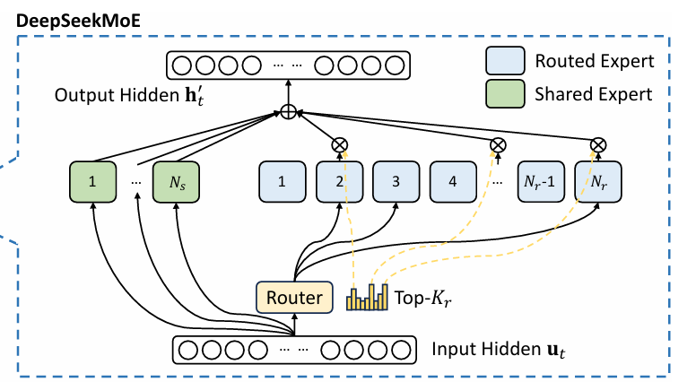
DeepSeekMOE
1. Segmenting experts into finer granularity for higher expert specialization and more accurate knowledge acquisition.
2. Isolating some shared experts for mitigating knowledge
redundancy among routed experts.
Notes:
Feed Forward network에서는 shared expert와 세분화된 expert를 도입하여
각기 다른 분야에 특화된 exper를 학습시키면서, shared expert와 routed expert 사이에
중복을 최대한 줄이는 것을 목표로 합니다.

Slide 15
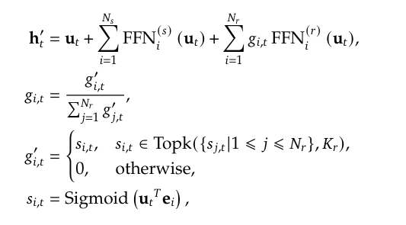
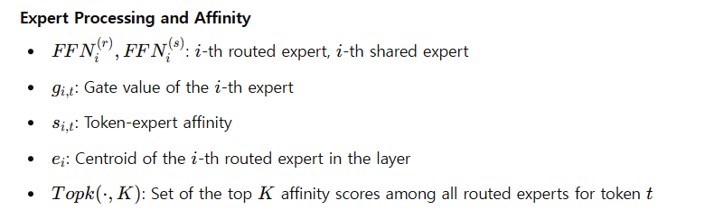
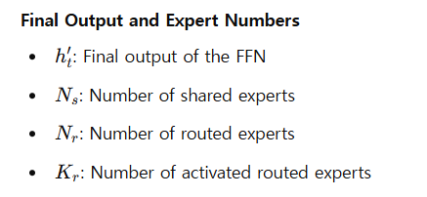
DeepSeekMOE
Notes:
마지막 Softmax 함수에서 ut와 ei의 내적값이 들어가는데, 이는 FFN에 들어온 input과 i번째 routed expert와의
친밀도를 나타낸다고 생각하면 됩니다. Ei는 각 routed expert 벡터의 중심점을 의미하는데, 이 수식을 통해서 어떤 routed expert와의 연산을
더 잘 진행할 것인지를 결정하게 됩니다. 위 gate 수식에서 확인할 수 있는 것처럼 상위 점수를 갖는 expert만 활용하도록 합니다.
이후 routed exper의 weight값을 normalize해서 사용하게 됩니다/
Shared expert의 경우는 모든 경우에 대해서 사용하는 것이기 때문에, 별도의 가중치를 주지 않고 sum을 진행하게 됩니다.

Slide 16
DeepSeekMOE
For MoE models, an unbalanced expert load will lead to routing collapse (Shazeer et al., 2017) and diminish computational efficiency in scenarios with expert parallelism.
To achieve a better trade-off between load balance and model performance, we pioneer an auxiliary-loss-free load balancing strategy (Wang et al., 2024a) to ensure load balance.
Notes:
하지만 MOE 모델에서 expert의 loadin이 balance하지 않다면 특정 전문가만 집중적으로 사용되고, routing이 의미가 없어지는 문제가 발생할 수 있어
병렬 연산의 효율성이 감소되고, 앞서 언급했던 전문가들 사이의 정보 분리 효과도 떨어지게 됩니다. Deep seek V2에서도 해당 문제를 해결하기 위해서
보조 손실을 사용했었지만, 과도한 사용으로 인해 성능이 낮아지는 문제가 발생했습니다.
따라서 보조 손실 없이 load balancing 문제를 해결하는 새로운 전략을 도입했다고 합니다.

Slide 17
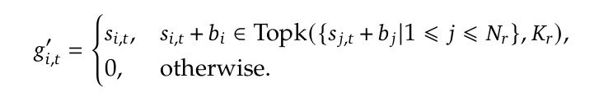
Auxiliary-loss-free strategy
During training, we keep monitoring the expert load on the whole batch of each training step. At the end of each step, we will decrease the bias term by 𝛾 if its corresponding expert is overloaded, and increase it by 𝛾 if its corresponding expert is underloaded, where 𝛾 is a hyper-parameter called bias update speed.
Notes:
앞서 본 수식에서 g’ 값을 구하는 과정에서 bias 값을 추가하여 특정 expert에만
Balancing하는 문제를 해결했다고 합니다. 앞선 수식에서의 차이점은, 해당 g‘는 routing 과정에만 사용되고, 실제로 h’를 구하는 과정에서는 활용되지 않습니다.
해당 bias값은 하이퍼파라마미터 감마를 사용해 훈련 과정에서 각 training step마다 업데이트를 해주는 방식으로 사용했다고 합니다.

Slide 18
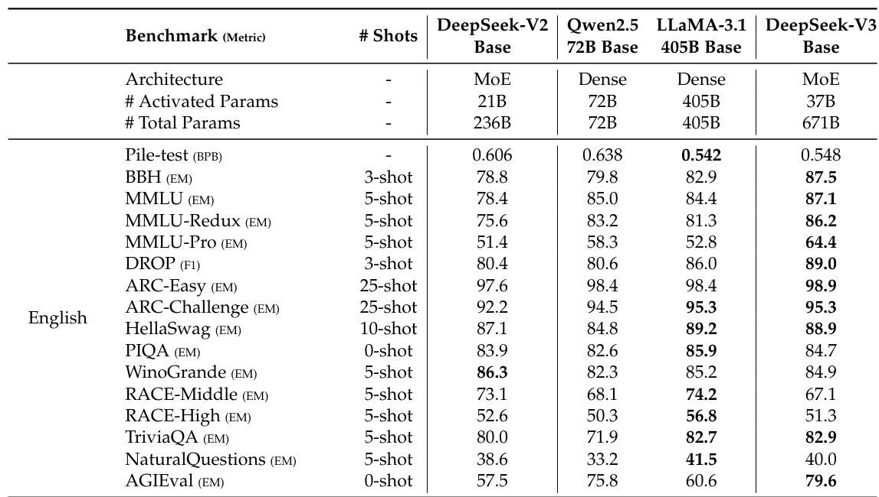
DeepSeekMOE
Notes:
하지만 MOE 모델에서 expert의 loadin이 balance하지 않다면 특정 전문가만 집중적으로 사용되고, routing이 의미가 없어지는 문제가 발생할 수 있어
병렬 연산의 효율성이 감소되고, 앞서 언급했던 전문가들 사이의 정보 분리 효과도 떨어지게 됩니다. Deep seek V2에서도 해당 문제를 해결하기 위해서
보조 손실을 사용했었지만, 과도한 사용으로 인해 성능이 낮아지는 문제가 발생했습니다.
따라서 보조 손실 없이 load balancing 문제를 해결하는 새로운 전략을 도입했다고 합니다.

Slide 19
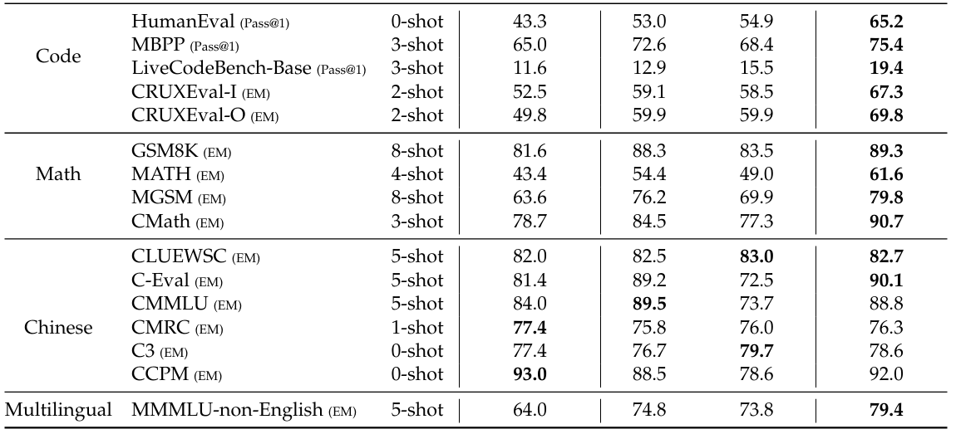
DeepSeekMOE
Notes:
하지만 MOE 모델에서 expert의 loadin이 balance하지 않다면 특정 전문가만 집중적으로 사용되고, routing이 의미가 없어지는 문제가 발생할 수 있어
병렬 연산의 효율성이 감소되고, 앞서 언급했던 전문가들 사이의 정보 분리 효과도 떨어지게 됩니다. Deep seek V2에서도 해당 문제를 해결하기 위해서
보조 손실을 사용했었지만, 과도한 사용으로 인해 성능이 낮아지는 문제가 발생했습니다.
따라서 보조 손실 없이 load balancing 문제를 해결하는 새로운 전략을 도입했다고 합니다.

Slide 20
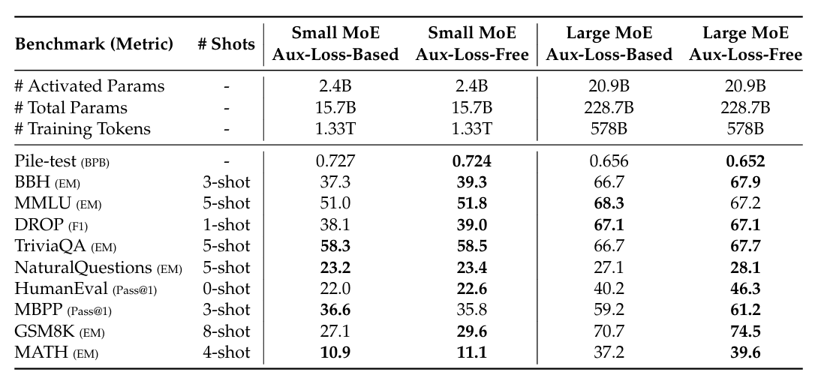
Auxiliary-loss-free strategy
Notes:
앞서 본 수식에서 g’ 값을 구하는 과정에서 bias 값을 추가하여 특정 expert에만
Balancing하는 문제를 해결했다고 합니다. 앞선 수식에서의 차이점은, 해당 g‘는 routing 과정에만 사용되고, 실제로 h’를 구하는 과정에서는 활용되지 않습니다.
해당 bias값은 하이퍼파라마미터 감마를 사용해 훈련 과정에서 각 training step마다 업데이트를 해주는 방식으로 사용했다고 합니다.

Slide 21
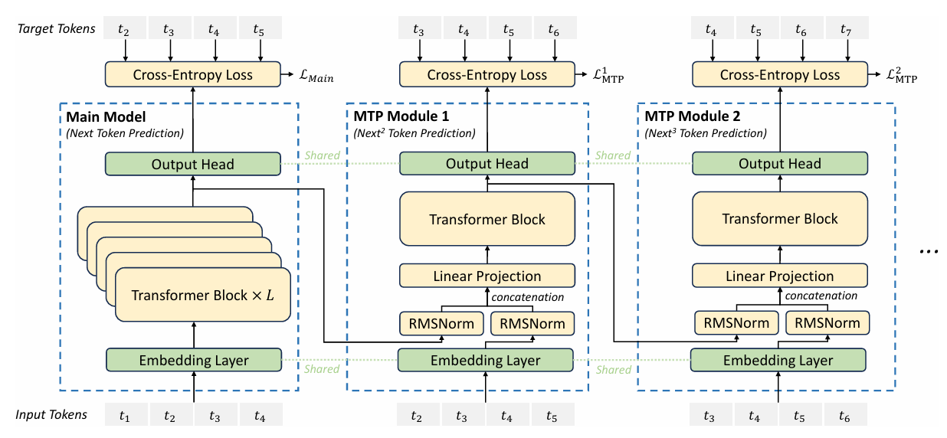
Multi-token prediction
Notes:
Transformer 기반 모델은 attention 연산을 통해 병렬적으로 시퀀스를 처리한다고는 하지만, 최종적으로 토큰을 생성하는 부분에서는
순차적으로 토큰을 예측해 나가는 방법을 사용합니다. 결국 생성해야 할 텍스트의 길이가 길어질수록 추론 속도가 느려질 수 밖에 없습니다.
Multi-Token Prediction(MTP)은 이런 비효율성을 해결하기 위해 여러 개의 토큰을 한 번에 예측하는 방법입니다

Slide 22

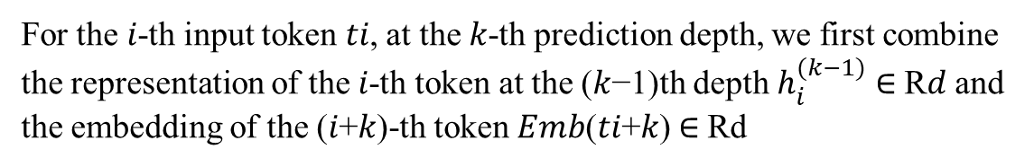
For the 𝑖-th input token 𝑡𝑖, at the 𝑘-th prediction depth, we first combine the representation of the 𝑖-th token at the (𝑘−1)th depth $h_{i}^{(k−1)}$ ∈ R𝑑 and the embedding of the (𝑖+𝑘)-th token 𝐸𝑚𝑏(𝑡𝑖+𝑘) ∈ Rd
Notes:
기존과 동일하게 input token에 대해서 먼저 기본적인 single token prediciton을 진행합니다.
I번재 input token에 대해서 k개 이후의 token을 예측하는 과정을 먼저 살펴보면, i+k번째 token embedding과
이전 k-1번째 modul의 transformer hidden vector 값과 새로운 t(i+k)번째 embedding vecto의 concat을 진행하고,
Linear Projection을 수행합니다. 이때, 첫번째 MTP 모듈의 경우에는 Main modul의 hidden vector를 사용합니다.

Slide 23


Multi-token prediction
Notes:
이후 T-k번째까지의 token입력이 한꺼번에 transformer block에 입력으로 들어가고, 해당 hidden vector 중에서 i번째
Hidden vecto를 사용하여 pi+k+1번째 additional token의 probability disrtibution을 예측합니다.

Slide 24
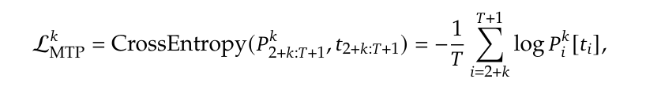
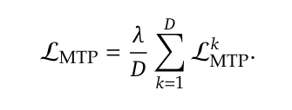
Multi-token prediction
MTP Training Objective
Our MTP strategy mainly aims to improve the performance of the main model, so during inference, we can directly discard the MTP modules
Notes:
Training 과정에서는 앞서 예측한 token probability distribution을 사용하여 정답값과의 예측 확률 사용하여 각 k번째 모듈에서의
Loss값을 구하고, 전체 평균과 하이퍼파라미터를 사용하여 학습을 진행합니다.
Inference 단계에서는 단순하게 main 모델만 사용하여 추론을 진행한다고 합니다.

Slide 25
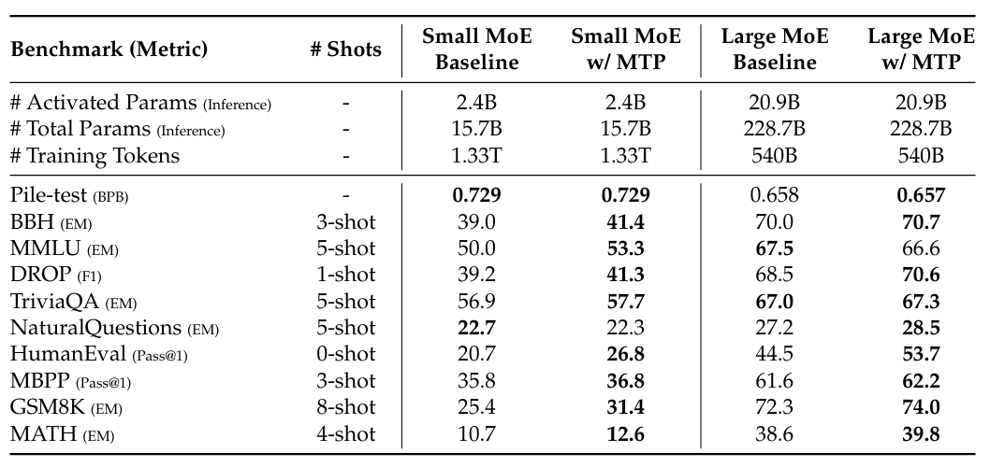
Multi-token prediction
Notes:
Training 과정에서는 앞서 예측한 token probability distribution을 사용하여 정답값과의 예측 확률 사용하여 각 k번째 모듈에서의
Loss값을 구하고, 전체 평균과 하이퍼파라미터를 사용하여 학습을 진행합니다.
Inference 단계에서는 단순하게 main 모델만 사용하여 추론을 진행한다고 합니다.

